Slide 1
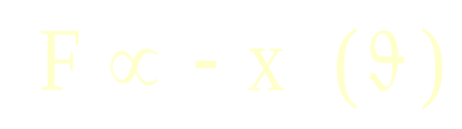
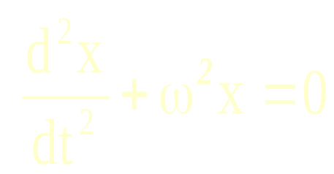

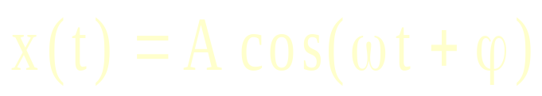
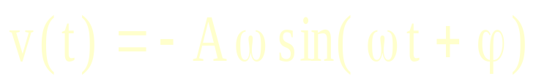
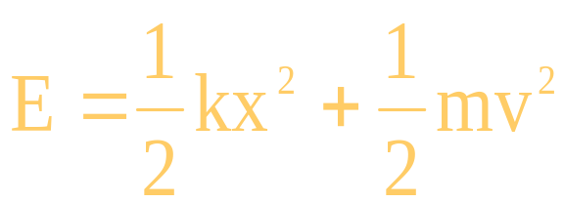
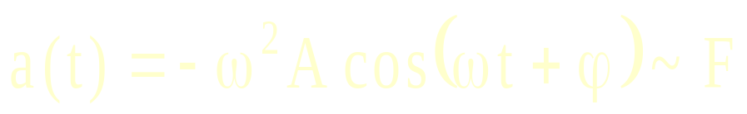
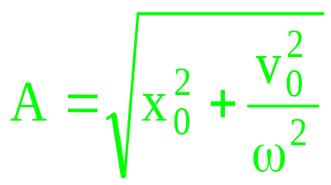
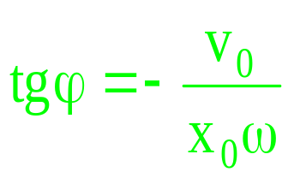
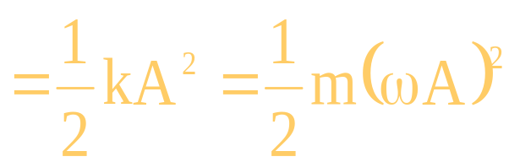
产生原因
简谐振动
描述方法
解析法：
图示法：
旋转矢量图
x
A
A
ω（T）、A 、ϕ
ϕ
t
-A
ω（T）——振动系统决定
A 、ϕ ——初始状态决定
振动曲线上那些点速度最大？加速度最大？动能最大？势能最大？

Slide 2
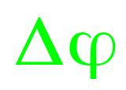
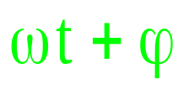

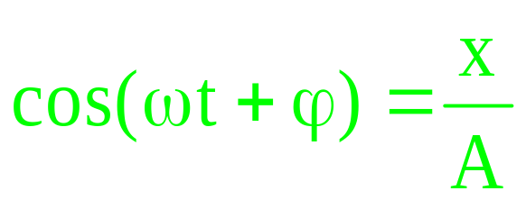
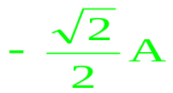
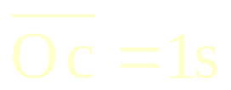
一、熟练掌握旋转矢量图法
（1）振动的表示（2）任意时刻的相位
x
a g
b f
c
d
e
A
x
o
t
-A
上半圆v< 0
下半圆v > 0
例1（1）根据振动曲线填写下表,
且在旋转矢量图上标出相应的旋转矢量位置
(2) a与b的振动状态的相位差是多少? c与f ?
（3）若 ，则振动方程如何？

Slide 3
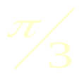
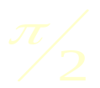
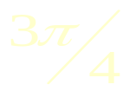
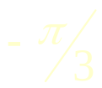

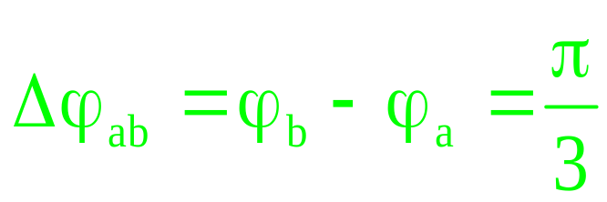

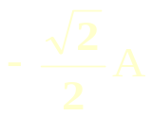

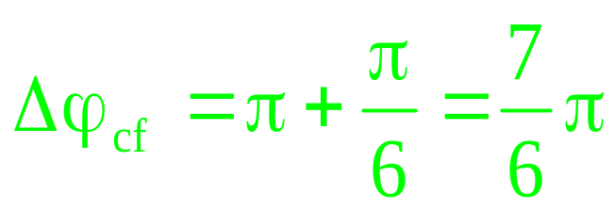
x
a g
b f
c
d
e
A
t
-A
（1）
位置 | a | b | c | d | e | f
位相 | 0
c
b
d
e a（g）
f (o)
（2）

Slide 4
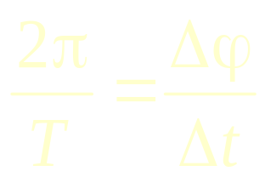
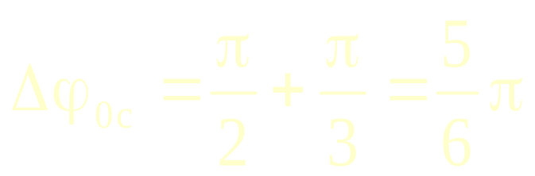
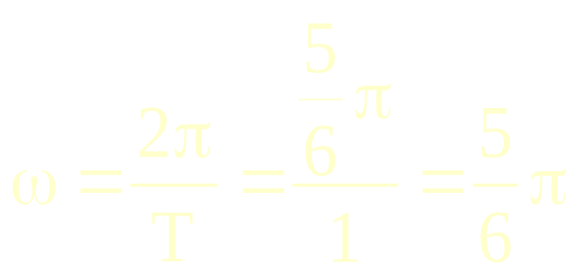
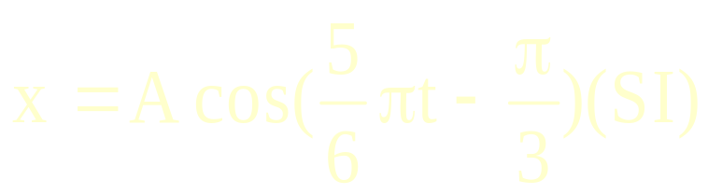
x
a g
b f
c
d
e
A
（3）
t
-A
c
b
d
e a（g）
f (o)

Slide 5
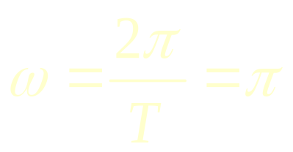
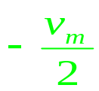
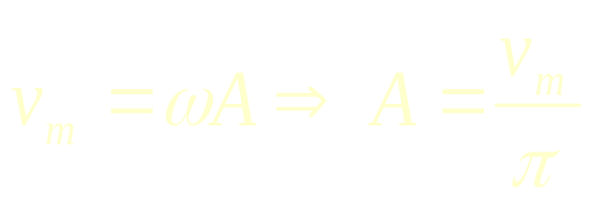
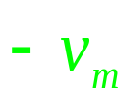
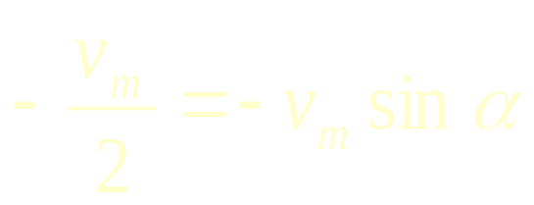
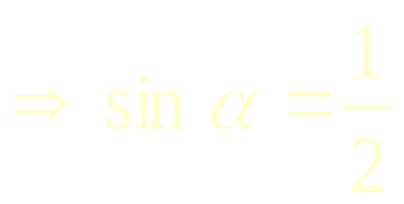
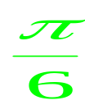
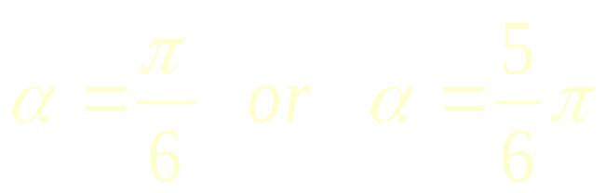
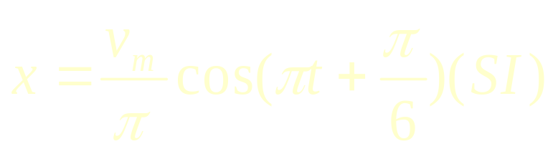
已知简谐振动的v~t曲线及T=2s,
求振动方程
v
t

Slide 6
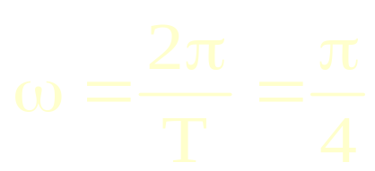

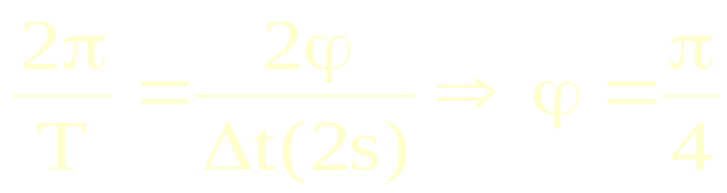
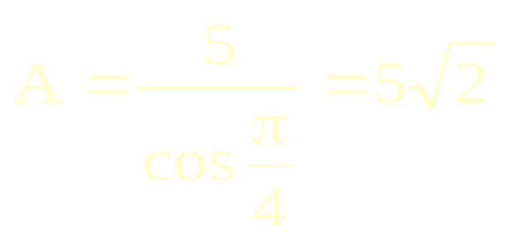


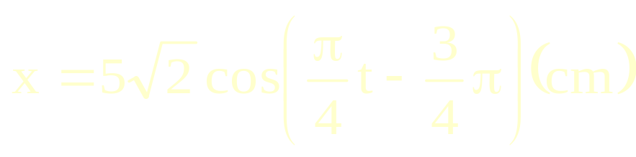
例2、一质点在 x 轴上作简谐振动，选取质点向右运动通过A点时作为计时起点（t=0）。经过2秒后，质点第一次经过B点，再经过2秒后，质点第二次经过B点。若已知质点在A、B两点具有相同的速率，且AB=10cm，求质点的振动方程。
A 10 B

Slide 7
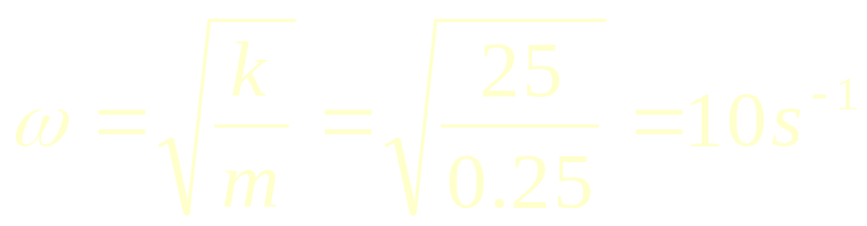
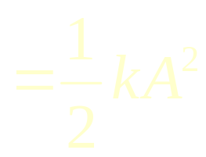
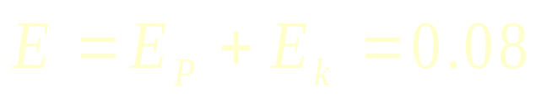
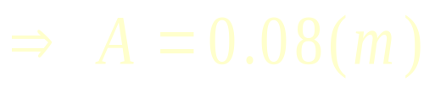
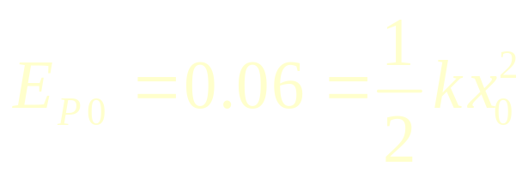
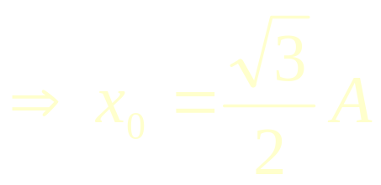
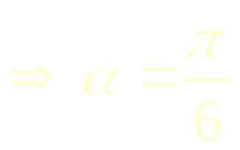
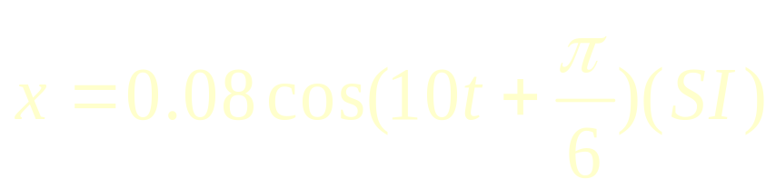
例3、（自测练习p17 3）质量为0.25kg的物体与k=25N/m的弹簧组成弹簧振子, 若初始时的动能和势能分别为0.02J和0.06J.而且物体的x₀>0,v₀<0, 试求:
(1)物体谐振动的表达式;
(2)物体从初位置回到平衡位置的最短时间;
(3)物体到达平衡位置时的速度.
解（1）

Slide 8
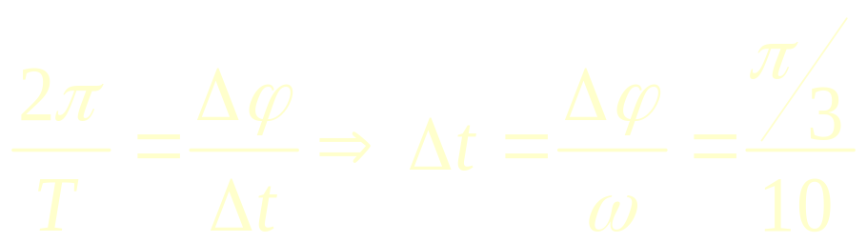
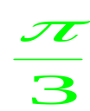
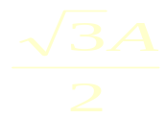
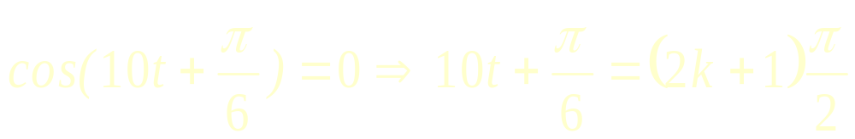



（2）
别解：
取k=0
（3）
练习：自测练习 p13 1、3

Slide 9














x₀>0, v₀>0
原平衡位置
新平衡位置

Slide 10






二、熟悉基本的振动系统的规律：弹簧、单摆、复摆

Slide 11







自测练习 p14 6、5
l₀/2
l₀ k₀
m
m
a
mg
ma

Slide 12
三、简谐振动的综合应用
1、证明物体作简谐振动
2、通过物理过程建立初始条件
3、通过物理过程研究力学问题
例4、已知：比重计m 、直径D， 液体密度ρ。若在平衡位置用力按下深度为b后，放手任其运动。求振动方程。

Slide 13







例4、已知：比重计m 、直径D， 液体密度ρ。若在平衡位置用力按下深度为b后，放手任其运动。求振动方程。
解：
x
b
初始条件：

Slide 14









例5、证明下列系统作简谐振动，并求其振动的周期。
m ,l
k
mg

Slide 15








例6 如图滑轮（J、R），弹簧 k、物体 m，证明物体作简谐振动。设开始弹簧为原长，静止放手，求振动方程及振动中的最大速度。
T
x₀
o
x
k(x+x₀)
mg
x

Slide 16





习题册 5 一弹簧振子，由弹性系数为k的弹簧和质量为M的物块组成，将弹簧一端与顶板连接，如图所示。开始时物块静止，一质量为m、速度为v₀的子弹由下而上射入物块，并停留在物块中，试求：
（1）振子振动的振幅和周期；
（2）物块由初位置运动到最高点所需的时间；

Slide 17





向上为正，最高点

Slide 18

四、同方向同频率振动的合成
x
A
cos
(
t
α
)
=
ω
+
1
1
1
x
A
cos
(
t
α
)
=
ω
+
2
2
2
A
A
x
x
x
2
=
+
1
2
A
cos
(
t
α
=
ω
+
α
)
α
2
α
A
合振动的振幅为：
o
1
1
x₁ x₂
x
A
=
2
A
2
cos
(
)
A
+
2
+
A
A
α
α
1
2
1
2
2
1

Slide 19






例7、已知
求：合振动的表达式
自测练习 p15 8 P16 10

Slide 20












−A₁
−A₂
A₁
−A₂

